Slide 1





TRƯỜNG TIỂU HỌC SỐ 1 HOÀI THANH
TỰ NHIÊN VÀ XÃ HỘI
LỚP 3
Chào mừng quý thầy cô giáo về dự giờ lớp 3A
Giáo viên thực hiện: Trần Thị Ngọc Hương

Slide 2

KHỞI ĐỘNG
KHỞI ĐỘNG

Slide 3


Thứ Năm ngày 10 tháng 4 năm 2025
Tự nhiên và Xã hội:
Bài 26: Bốn phương trong không gian
Notes:
Trả lời hết các câu hỏi bấm học tiếp

Slide 4


Khi đi biển, các thuỷ thủ làm thế nào để xác định phương hướng khi không thấy Mặt Trời?

Slide 5
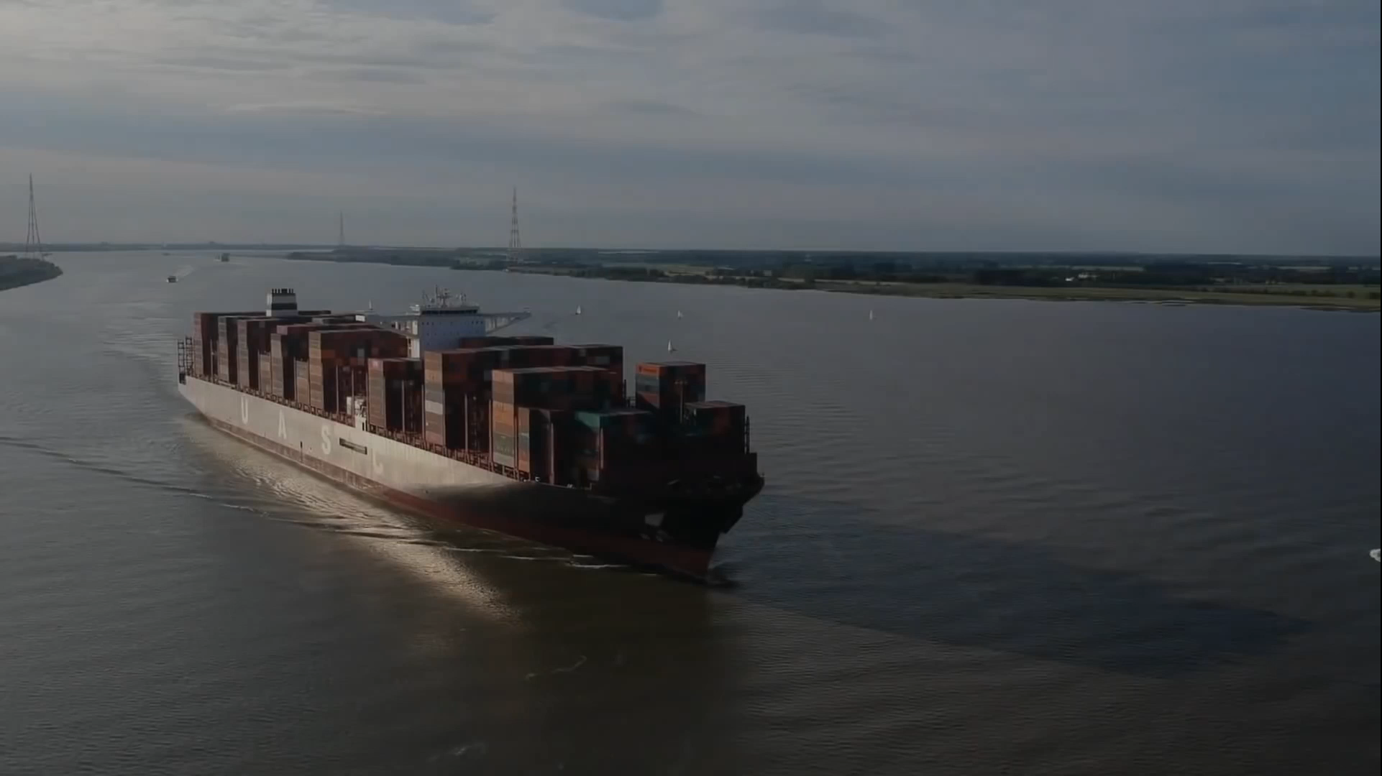

Slide 6
Khi không thể xác định các phương dựa vào phương Mặt Trời mọc, ta phải sử dụng một dụng cụ đặc biệt gọi là la bàn.

Slide 7
HOẠT ĐỘNG 1
GIỚI THIỆU
LA BÀN
GIỚI THIỆU
LA BÀN

Slide 8




La bàn có các bộ phận nào? Nêu ý nghĩa các chữ cái có trên la bàn.
La bàn dùng để làm gì?
Kim la bàn có mấy màu?

Slide 9



CÙNG CHIA SẺ
Cả lớp lắng nghe – Góp ý – Bổ sung
Cả lớp lắng nghe – Góp ý – Bổ sung

Slide 10

La bàn có các bộ phận nào? Nêu ý nghĩa các chữ cái có trên la bàn.
Trên la bàn có các chữ N, S, E và W.
N là phương bắc,
S là phương nam,
E là phương đông,
W là phương tây.
La bàn gồm các bộ phận: kim la bàn, mặt la bàn và vỏ la bàn.

Slide 11
La bàn dùng để làm gì?
La bàn dùng để xác định các phương trong không gian.

Slide 12
Kim la bàn có mấy màu?
Kim la bàn có 2 màu là đỏ và trắng.
Đầu đỏ của kim la bàn luôn chỉ phương bắc trong không gian.

Slide 13

KẾT LUẬN
KẾT LUẬN
La bàn dùng để xác định các phương trong không gian. Trên la bàn có các chữ N, S, E và W. N là phương bắc, S là phương nam, E là phương đông và W là phương tây. Đầu đỏ của kim la bàn luôn chỉ phương bắc trong không gian.

Slide 14
HOẠT ĐỘNG 2
THỰC HÀNH
SỬ DỤNG LA BÀN
THỰC HÀNH
SỬ DỤGN LA BÀN

Slide 15



Nhiệm vụ:
Đặt la bàn lên mặt bàn.
Dùng giấy ghi các phương chỉ bởi la bàn .
HOẠT ĐỘNG NHÓM BỐN

Slide 16
CÙNG THỰC HIỆN
CÙNG THỰC HIỆN

Slide 17

CÙNG CHIA SẺ
Cả lớp lắng nghe – Góp ý – Bổ sung
Cả lớp lắng nghe – Góp ý – Bổ sung

Slide 18
KẾT LUẬN
KẾT LUẬN
La bàn giúp ta xác định các phương chính trong không gian mà không cần biết phương Mặt Trời mọc.

Slide 19
HOẠT ĐỘNG 3
XÁC ĐỊNH BỐN
PHƯƠNG CHÍNH TRONG KHÔNG GIAN
BẰNG LA BÀN
XÁC ĐỊNH BỐN PHƯƠNG CHÍNH TRONG KHÔNG GIAN
BẰNG LA BÀN

Slide 20




Xác định bốn phương chính trong không gian bằng la bàn.
Địa điểm: Trong lớp học.

Slide 21
Cách thực hiện:
Đặt la bàn lên mặt bàn.
Xác định bốn phương chính trong không gian theo hướng kim chỉ của la bàn.

Slide 22
Các em đoán thử xem nhé!
Bảng của lớp em được treo ở phương nào?
Cửa ra vào của lớp em nằm ở phương nào?

Slide 23
CÙNG CHIA SẺ
Cả lớp lắng nghe – Góp ý – Bổ sung
Cả lớp lắng nghe – Góp ý – Bổ sung

Slide 24
Đại diện một vài bạn ngồi ở các vị trí khác nhau trong lớp và dùng la bàn để xác định phương của cửa lớp, bảng và nói to kết quả nhé!

Slide 25
CÙNG THỰC HIỆN
CÙNG THỰC HIỆN

Slide 26
Tại sao các câu trả lời của mỗi bạn lại khác nhau?

Slide 27
KẾT LUẬN
KẾT LUẬN
Chúng ta có thể xác định được bốn phương trong không gian bằng cách sử dụng la bàn.

Slide 28
HOẠT ĐỘNG 4
XÁC ĐỊNH BỐN PHƯƠNG
TRONG KHÔNG GIAN
DỰA VÀO PHƯƠNG MẶT TRỜI MỌC
XÁC ĐỊNH BỐN PHƯƠNG
TRONG KHÔNG GIAN
DỰA VÀO PHƯƠNG MẶT TRỜI MỌC

Slide 29

Trò chơi
ĐÔNG – TÂY – NAM – BẮC
ĐÔNG – TÂY – NAM – BẮC

Slide 30



CHUẨN BỊ
CHUẨN BỊ
Một bảng vẽ hình Mặt Trời, bốn bảng có viết sẵn các phương: phương đông, phương tây, phương nam, phương bắc.

Slide 31

HOẠT ĐỘNG NHÓM 5
HOẠT ĐỘNG NHÓM 5
Một bạn cầm bảng vẽ hình Mặt Trời, bốn bạn còn lại cầm bảng viết các phương.

Slide 32





Ba bạn còn lại chọn vị trí đứng phù hợp với phương bắc, phương tây, phương nam.
Bạn cầm bảng “phương đông” đứng bên cạnh Mặt Trời.
Bạn cầm bảng Mặt Trời chọn một vị trí đứng.

Slide 33
Bạn cầm bảng Mặt Trời và bạn cầm bảng “phương đông” thay đổi vị trí nhé!
Ba bạn còn lại thay đổi vị trí theo sao cho đúng với các phương trong không gian.

Slide 34
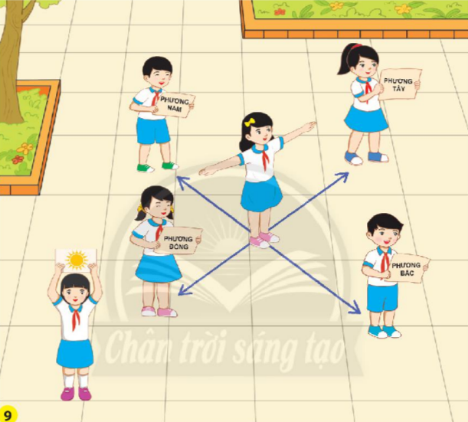
Thành viên thứ sáu sẽ đứng giữa, tuỳ theo hướng của bạn cầm bảng Mặt Trời và bạn cầm bảng “phương đông” để hướng dẫn cho ba bạn còn lại chọn vị trí thích hợp.
Các em có thể chơi trò chơi này theo nhóm 6.

Slide 35
CÙNG THỰC HIỆN
CÙNG THỰC HIỆN

Slide 36
KẾT LUẬN
KẾT LUẬN
Chúng ta có thể xác định bốn phương trong không gian dựa trên quan sát phương Mặt Trời mọc và lặn.

Slide 37






TỪ KHOÁ
TỪ KHOÁ
Phương đông
Phương tây
Phương nam
Phương bắc
La bàn
Không gian

Slide 38


Slide 39
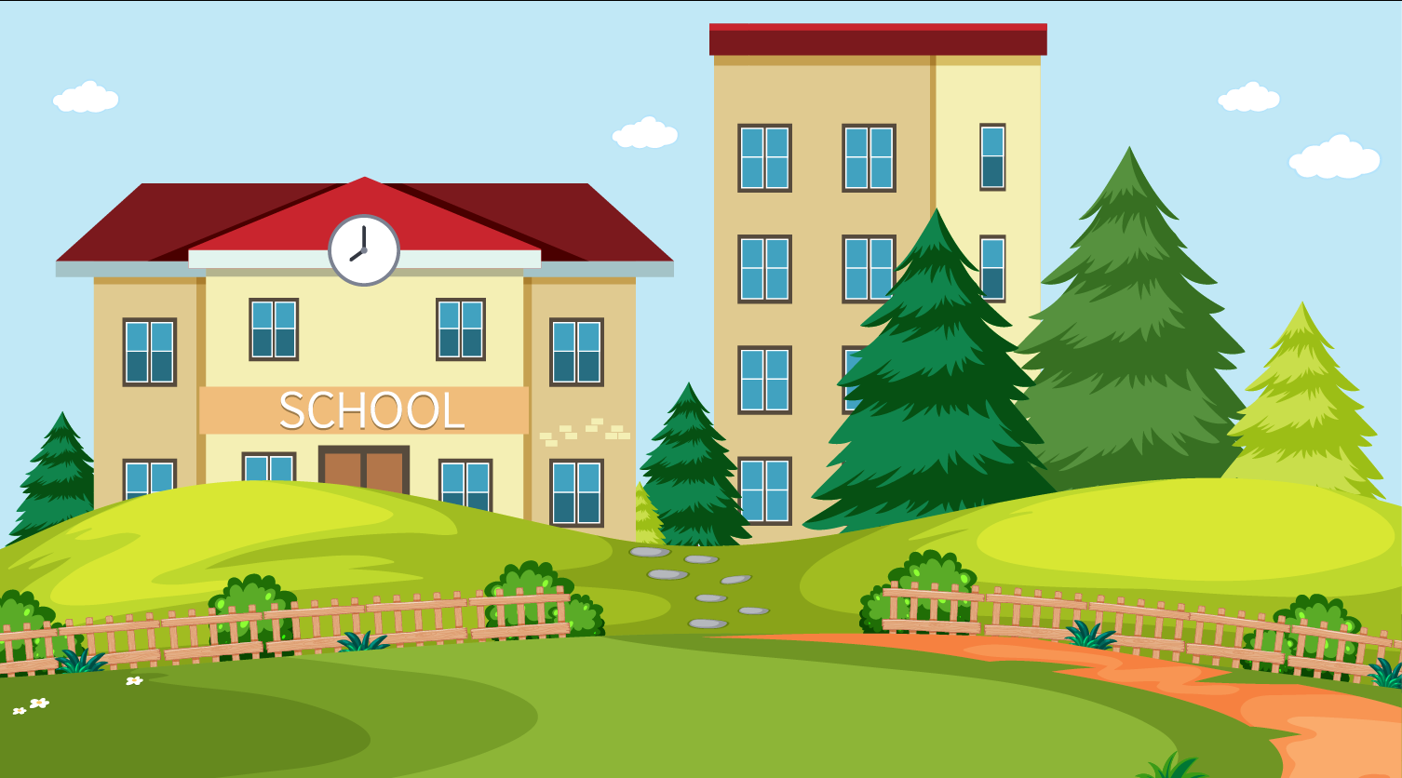



Các em hãy về nhà tìm sưu tầm thông tin, tranh ảnh về hình dạng của quả địa cầu.

Slide 40



